Slide 1

Langues, Littératures et Cultures Etrangères et Régionales - Anglais
I. Enseignement de spécialité – classe de 1re

Slide 2

HORAIRES ET NIVEAUX VISÉS
Classe | Horaire | Niveau visé
Première | 4 heures | B2
Terminale | 6 heures | C1

Slide 3
Caractéristiques
En LVA ou en LVB ou en LVC (anglais, allemand, espagnol, italien, langues régionales)
Une seule langue peut être choisie par un même élève.
Une ambition culturelle associée à un renforcement linguistique dans le cadre d’une approche actionnelle engageant l’élève dans une démarche de projet.
Exploration approfondie et mise en perspective du patrimoine linguistique, littéraire et culturel, dans la langue choisie par l’élève.

Slide 4
A qui s’adresse cet enseignement?
Aux élèves ayant une fibre littéraire
Aux futurs spécialistes de langues après le baccalauréat
Aux élèves aimant à la fois la langue et la culture de la langue concernée
Aux élèves qui ont une appétence pour l’exploration de supports divers en langue étrangère, y compris via la lecture

Slide 5
Principes et objectifs
Toutes les activités langagières sont sollicitées: réception, production, interaction, médiation.
La littérature est privilégiée, à travers ses différents genres et mouvements.
Développer le goût de lire.
Une large place est accordée aux autres formes artistiques, à l’histoire, à la civilisation, et aux enjeux de société passés et présents.
Les documents et supports seront mis en regard et replacés dans leur contexte afin de donner des repères structurants aux élèves.

Slide 6
Le programme de la classe de 1ère et projet de programme Te
Deux thématiques en Première :
  Imaginaires
  Rencontres
Trois thématiques en Terminale (projet de programme, juin 2019)
  Arts et débats d’idées
  Expression et construction de soi
  Voyages territoires et frontières
Thématiques accompagnées d’axes d’étude : ni prescriptifs, ni limitatifs
Les programmes de LLCER = aide à la problématisation des thématiques par les axes indicatifs

Slide 7
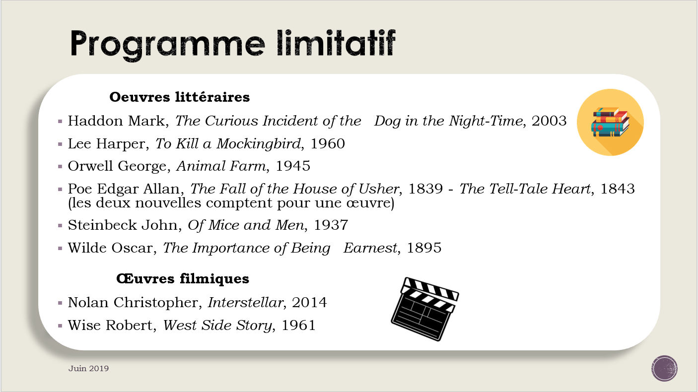


Programme limitatif
  Oeuvres littéraires
Haddon Mark, The Curious Incident of the Dog in the Night-Time, 2003
Lee Harper, To Kill a Mockingbird, 1960
Orwell George, Animal Farm, 1945
Poe Edgar Allan, The Fall of the House of Usher, 1839 - The Tell-Tale Heart, 1843 (les deux nouvelles comptent pour une œuvre)
Steinbeck John, Of Mice and Men, 1937
Wilde Oscar, The Importance of Being Earnest, 1895
    Œuvres filmiques
Nolan Christopher, Interstellar, 2014
Wise Robert, West Side Story, 1961

Slide 8
Suggestions d’axes d’étude pour les thématiques en 1e
Imaginaires
Axe d’étude 1 : L’imagination créatrice et visionnaire
Axe d’étude 2 : Imaginaires effrayants
Axe d’étude 3 : Utopies et dystopies
Rencontres
Axe d’étude 1 : L’amour et l’amitié
Axe d’étude 2 : Relation entre l’individu et le groupe
Axe d’étude 3 : La confrontation à la différence

Slide 9
Suggestions d’axes d’étude pour les thématiques en Te (projet de programme)
  Arts et débats d’idées
Art et contestation
L’art qui fait débat
L’art du débat
  Expression et construction de soi
L’expression des émotions
Mise en scène de soi
Initiation, apprentissage
    Voyages territoires et frontières
Exploration et aventure
Ancrage et héritage
Migration et exil

Slide 10

L’évaluation en fin de Première
Pour les élèves qui ne conservent pas la spécialité en Terminale
Sujets zéro sur Eduscol
  Thématique « Imaginaires » Monstruosité
  Thématique « Imaginaires » Surveillance
  Thématique « Rencontres » Amour
  Thématique « Rencontres » Solitude
L'épreuve consiste en la synthèse d'un dossier documentaire, guidée par deux ou trois questions ou consignes, en 300 mots au moins. Le dossier documentaire est composé de trois documents, dont au moins un document littéraire et un document iconographique, adossés à l'une des deux thématiques au programme de la classe de première.
Bulletin officiel, n°17 du 25 avril 2019

Slide 11
Projet pour l’évaluation en Te
Epreuve Ecrite
1. Élaboration d’une synthèse guidée en 600 mots au moins de 3 ou 4 documents, dont au moins un texte littéraire et un seul document iconographique, adossés à l’une des thématiques au programme de l’enseignement de spécialité du cycle terminal.
2. Traduction en français d’un passage d’un des textes du dossier de 600 à 700 signes, blancs et espaces compris.
Epreuve orale
L’épreuve consiste en un oral de 20 minutes qui s’appuie sur un dossier personnel présenté par le candidat et visé par son professeur de l’année terminale. Sans temps de préparation, le candidat présente son dossier pendant 10 minutes au plus pour en justifier les choix et en exprimer la logique interne, puis interagit avec l’examinateur pendant 10 minutes au plus. Le dossier est composé de 6 à 8 documents textuels et iconographiques (étudiés ou non en classe) dont le fil conducteur se rattache à une ou plusieurs thématiques du programme du cycle terminal.
https://cache.media.education.gouv.fr/file/CSP/24/0/Projet_Epreuves_examen_LLCER_Tle_Voie_G_1135240.pdf

Slide 12
Sources
Diaporama site des langues ac-versailles
Diaporama site des langues ac-grenoble
Intervention M. Goater (Inspecteur Général, séminaire IGEN, mars 2019)
Programme d'enseignement de spécialité de langues, littératures et cultures étrangères de la classe de première de la voie générale
  Bulletin officiel spécial n°1 du 22 janvier 2019
Épreuves communes de contrôle continu des enseignements de spécialité suivis uniquement pendant la classe de première de la voie générale - session 2021
  Bulletin officiel n°17 du 25 avril 2019
Programme limitatif pour l'enseignement de spécialité de langues, littératures et cultures étrangères et régionales en classe de première pour les années scolaires 2019-2020 et 2020-2021 – anglais
  Bulletin officiel n°22 du 29 mai 2019
Sujets zéro en classe de première pour le baccalauréat 2021
  https://eduscol.education.fr/cid141765/sujets-zero-1e-bac-2021.html

Slide 13
Ce diaporama est extrait d’une présentation utilisée en support de formation dans les réunions départementales de juin 2019 à Angoulême, Saint-Jean d’Angély, Niort et Poitiers.
Il a été conçu par l’inspection pédagogique régionale d’anglais de l’académie de Poitiers (Mmes Charamon-Hill et Luyer-Tanet) à partir des textes publiés par le Ministère de l’éducation nationale et de la jeunesse dont les références sont communiquées ; sa lecture ne saurait pour autant se substituer à celle de ces textes, qui seuls font autorité.
L’inspection remercie Mmes Isabelle Briand, Myriam Campain, Laurence Dumont et Emilie Vergeau pour leur aide précieuse.
Contact : alison.charamon-hill@ac-poitiers.fr

Slide 14


